Slide 1
Open Design School
Note de cadrage site web dynamique multipages
Emanuele DI CARLO P2

Slide 2
Objectifs
Open Design School vuole realizzare il suo sito internet di creazione di templates e far conoscere alle società ed ai privati i servizi proposti in questo settore, grazie a questo sito vorrebbe creare un database di « prospects »
Il sito deve avere diverse funzionalità : innanzitutto deve essere una vetrina per presentare la società Open Design School e far conoscere i servizi proposti e la loro qualità. Una galleria di immagini presenterà le realizzazioni, per contattare la societa e effettuare una domanda di preventivo saranno messi a disposizione due form con le relative istruzioni d’uso.
Il form di domanda preventivo sarà particolarmente curato essondo qust’ultimo il potenziale punto di partenza per l’aquisizione di un nuovo cliente. Dovra permettere di indicare tutti i dati del cliente e della società, i loro contatti ed una zono di testo libero pre desctivere i loro bisogni di templates
Open Design School ha gia provveduto alla realizzazione della carta grafica e tiene assoutamente che sia rispettata al « pixel près », dovrà essere completata con animazioni ed un navigazione fluida tra le differenti pagine per renderla dinamica ed attrattiva
L’hosting sarà di tipo professionate, le possibiltà sono molteplici, un ottimo rapporto qualità prezzo è fornito da due società francesi : Online et OVH, entrambe propongo diverse soluzioni di Serveurs Dédiés o mutualisé.

Slide 3
Fonctionnalités
Trattandosi di u sito vetrina, la homepage si compone automaticamente a partire dallle ultime immaggini aggiunte nella galleria ed i servizi offerti dalla società, un form di contatto ed uno di domanda di devis. La parte front non richiede particolari applicazioni tecniche entrambi i form sono dotati di un controllo html5 sui dati obligatori da fornire. Lo scambio di dati client server è filtrato da una funzione nel controllore che elimina tutti i tentativi di ingezione di codice malvegliante. La struttura html e semantica e il css è responsivo.
Anche il back è responsivo ed ergonomicamente simile alla maggiorparte dei back. La homepage di questultimo è una dashboard con una anteprima delle ultime operazioni effettuate. Per evitare confusione all’user ogni sezione o contenuto gestibile nel front ha una rubrica corrisponente nel back, l’accesso è protetto da password.
Tutta l’architettura del sito e basata sulla méthodologie Modèle-Vue-Contrôlleur, in modo da garantire una mantenibilita ed una loggica di funzionamento modulare e capace di evolvere verso un strumento sempre più performante.

Slide 4
Attraverso le differenti rubliche dell bak possiamo :
accedere la lista dei messaggi ricevuri utilizzando una tabella che permette di ricercare, ordinare, leggere, canccellare e registrare i dati del mittente nella lista dei contatti « prospects », il pulsante di lettura indica se il messaggio non è stato ancora letto
accedere la lista dei devis ricevuri utilizzando una tabella che permette di ricercare, ordinare, leggere, canccellare e registrare i dati del mittente nella lista dei contatti « prospects », il pulsante di lettura indica se il messaggio non è stato ancora letto
accedere la lista dei contatti utilizzando una tabella che permette di ricercare, ordinare, leggere, modificare, canccellare e aggiungere un nuovo contatto
gestire la pagina « Qui sommes nous »
gestire la pagina « servizi » e la lista dei servizi utilizzando una tabella che permette di ricercare, ordinare, leggere, modificare, canccellare e aggiungere un nuovo servizio
modificare il testo del menu principale, aggiungere ed eliminare delle nuove sezioni di menu
modificare la zona banner welcame sulla home
modificare il pie di pagina
modificare le due zone di testo, il link ai social ed il copyright nel footer,

Slide 5
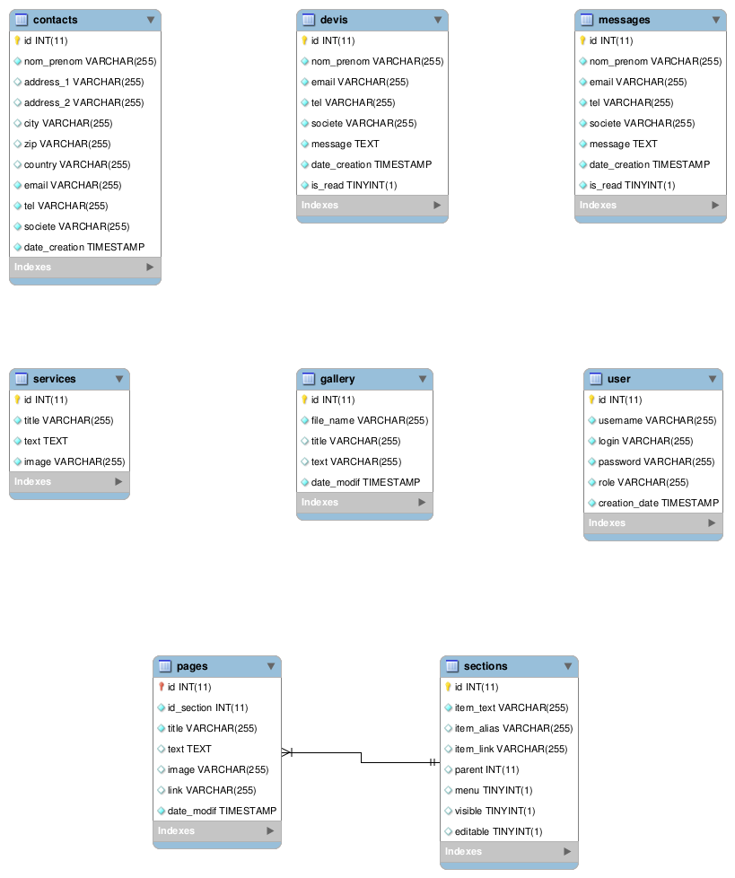

Slide 6
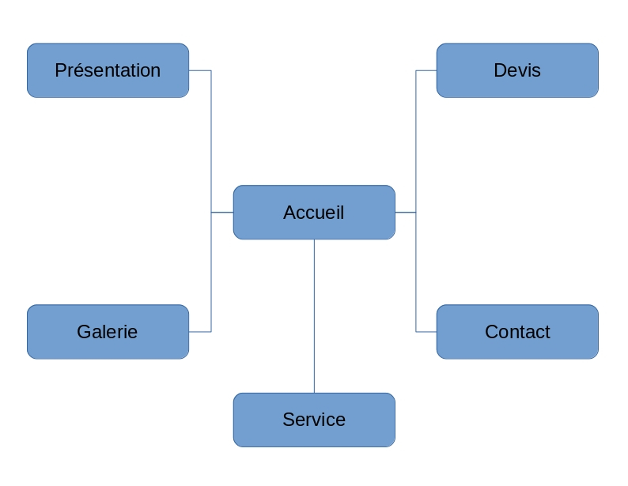
Schema Front-end

Slide 7
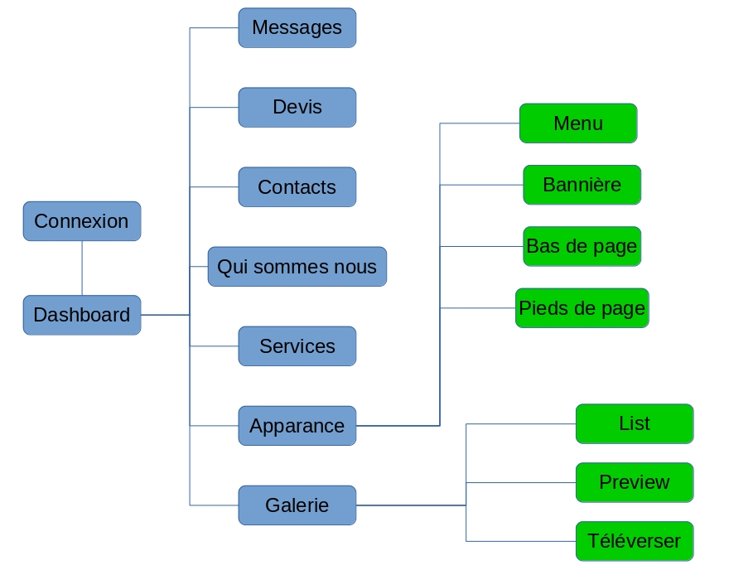
Schema back-end

Slide 8
Architecture technique
per garantire una logica comune e una presa in mano da parte della maggiorparte degli sviluppatori web non è stato utilizzato nessunn framework PHP, tutto il codice è stato scritto appositamente per voi ! Le tecnologie utilizzate sono : HTML5 CSS3 e jquery per il front-office, e php7 mysql5 per il back-office. L’architettura del progetto è in MVC/POO in modo da rispettare una concezione ed un logica di funzionamento ancora una volto ben conosciuta.
*Spécificité générale (accessibilité, SEO, point de rupture)
Tutta la parte accessibile al publico (front-ofice) è stata particolarmente curata per permettere un accesso alle informazioni facile ed alla portata di tutti grazzie ad un architettura semantica , facilmente indicizzabile dai motori di ricerca e bene interpretata dagli screen reader.
le immagini il testo e l’mpaginazione sono particolarmente curati per essere mostrati su tutti i tipi di schermi presenti sul mercato attuale, tai telefoni portatili fino ai laptop d’ufficio.

Slide 9
Liste des tâches détaillées
Cadrage
Etude fonctionnelle
scelta delle tecnologie
sviluppo front -creazione template- creazione maquettes mancante – integrazione mvc
dizionario dei dati
sviluppo back

